Slide 1
Технологии развивающего обучения: обзор, основные характеристики и особенности
ФГОС: «развитие личности – смысл и цель современного образования…»

Slide 2
Деятельностный способ обучения
учитываются и используются закономерности, уровень и особенности развития ребёнка
обучение опережает развитие, происходит в зоне ближайшего развития ребёнка;
целью обучения становится не столько усвоение и накопление информации, сколько формирование способностей распоряжаться и добывать её.
ребёнок является субъектом педагогического взаимодействия, а не объектом воздействия со стороны педагогических средств

Slide 3
Два уровня развития ребёнка
1. Сфера актуального развития – уже сформировавшиеся качества и то, что ребёнок может делать самостоятельно.
2. Зона ближайшего развития – те виды деятельности, которые ребёнок пока еще не в состоянии самостоятельно выполнить, но с которыми может справиться с помощью взрослых.

Slide 4
Основные характеристики технологии развивающего обучения
ЦЕЛЬ: развитие личности и её способностей;
СУЩНОСТЬ: ориентация учебного процесса на потенциальные возможности человека и их реализации;
МЕХАНИЗМ: вовлечение обучаемых в различные виды деятельности.

Slide 5
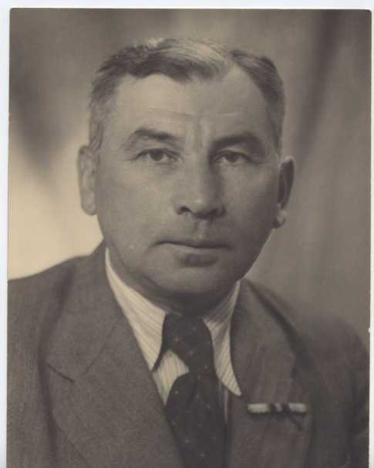
Леонид Владимирович Занков (10 октября 1901 — 27 ноября 1977)
Советский психолог. Специалист в области дефектологии, памяти, запоминания, педагогической психологии. Ученик Л. С. Выготского. Проводил экспериментальные исследования развития детей, в которых выявлялись условия эффективного обучения. Рассматривал проблему факторов обучения и развития учащихся, в частности взаимодействия слова и наглядности в обучении. Автор оригинальной системы развивающего обучения.

Slide 6
Технология развивающего обучения
Наиболее известные основоположники: Песталоции, Дистервег, К. Д. Ушинский.
Система развивающего обучения Л.В. Занкова: обучение действует, преломляясь через внутренние особенности ребёнка, в результате чего каждый ребёнок под влиянием одной и той же формы обучения достигает своих ступеней развития.
Система развивающего обучения Д. Б. Эльконина-В. В. Давыдова: ребёнок рассматривается как самоизменяющийся субъект учения, имеющий потребность и способность в самоизменении.
В качестве системообразующих методов обучения определены частично-поисковый и проблемный. Комплексное использование обоих методов даёт возможность кому-то из учеников самостоятельно справляться с поставленной задачей и полностью усваивать изучаемый в данном этапе материал, а кому-то прибегать к помощи учителя и товарищей, оставаясь пока на уровне представления, и достигать полного усвоения на более поздних этапах обучения.

Slide 7
Принципы педагогической системы Л. В. Занкова
Принцип обучения на высоком уровне трудности
Принцип ведущей роли теоретических знаний
Принцип системности и высокой сложности содержания, адекватной зоне ближайшего развития ребёнка
Принцип продвижения в изучении материала в быстром темпе
Принцип осознания ребёнком процесса учения
Принцип проблематизации содержания
Принцип работы над развитием всех детей, индивидуальный подход

Slide 8
Виды мышления и мыслительные операции, подлежащие формированию
Логическое мышление:
умение рассуждать
умение решать логические задачи
умение доказывать
умение анализировать верность чужих и своих идей и мнений
умение вести исследования
Умение генерировать новые, нестандартные идеи:
умение решать поисково-творческие задачи, нетиповые для школы
умение управлять процессом своего мышления
смекалка, сообразительность
Умение анализировать:
умение сравнивать
умение выделять главное
умение классифицировать и группировать
умение находить закономерности
умение планировать
Фантазирование, воображение:
оценка нестандартности мышления

Slide 9
Виды мышления и мыслительные операции, подлежащие формированию
Образное мышление и пространственное представление:
знание плоских и объемных геометрических фигур
рисование по памяти
складывание картинок
развертки фигур
вращение линий и фигур
рисование траекторий
сечение фигур
проекции и тени
Диалектическое мышление:
умение находить хорошее и плохое в любой ситуации
переход количественных изменений в качественные, изменение агрегатных состояний
Системность мышления:
на понимание состава Систем
на понимание Системного эффекта

Slide 10
Количество универсальных учебных действий и уровень их изучения в мониторинге 1-4 классов
Класс | Число показателей в мониторинге | Базовый уровень сформированности показателей | Повышенный уровень сформированности
1 класс | 8 | «Представление» | Нет
2 класс | 16 | «Представление» | Нет
3 класс | 34 | «Способ» | Есть
4 класс | 34 | «Овладение УУД» | Есть

Slide 11
Курс «Самосовершенствование личности»
V класс – «Познай себя» (самопознание);
VI класс – «Сделай себя сам» (самовоспитание);
VII класс – «Научи себя учиться» (самообучение);
VIII класс – «Утверждай себя» (самоутверждение);
IX класс – «Найди себя» (самоопределение);
X класс – «Управляй собой» (саморегуляция);
XI класс – «Реализуй себя» (самоактуализация).

Slide 12
Спасибо за внимание!

